Slide 1
TRANSISI EPIDEMIOLOGI
Pertemuan 7,8..

Slide 2
TRANSISI EPIDEMIOLOGI
Konsep transisi epidemiologi timbul karena adanya perubahan pola kesehatan dan pola penyakit pada masyarakat yang rumit, salah satunya transisi demografi yang terjadi melalui proses yang panjang (Bustan, 2012).
Konsep ini menyebabkan pergeseran perhatian masalah kesehatan dari penyakit menular kepada penyakit tidak menular.

Slide 3
Kemajuan pembangunan yang telah dicapai secara menyeluruh telah mempengaruhi berbagai perkembangan dalam kehidupan manusia.
Kondisi infrastruktur yang membaik serta berkembangnya tehnologi kedokteran dan kesehatan menyebabkan angka kematian dan kelahiran yang tinggi menjadi rendah.

Slide 4
Hal tersebut mengakibatkan terjadi perubahan struktur umur penduduk, dan perubahan struktur umur yang diikuti dengan meningkatnya umur harapan hidup membawa struktur penduduk menjadi kearah struktur penduduk umur tua.

Slide 5
Bustan (2012) menggambarkan transisi epidemiologi adalah terjadinya perubahan distribusi dan faktor-faktor penyebab terkait yang melahirkan masalah epidemiologi baru yang ditandai dengan perubahan pola frekuensi penyakit.

Slide 6
Perubahan tersebut mengakibatkan terjadi pergeseran pola penyakit serta tingkat kesehatan yang ada di masyarakat dengan determinan yang mempengaruhinya.
Terjadi pergeseran urutan penyakit menunjukkan terjadinya perubahan status kesehatan masyarakat. Keadaan tersebut dikatakan dengan transisi epidemiologi.

Slide 7
Transisi epidemiologi maka tidak lepas dari transisi kesehatan. Pertama kali, transisi kesehatan digambarkan pada tahun 1970-an oleh Omran, kemudian Olshanky, Ault:
1. Karena perkembangan sosio-ekonomi, terjadi pergeseran angka mortalitas dan fertilitas yang tinggi menjadi rendah, populasi menjadi lebih besar dan lebih tua, pola penyakit bergeser dari penyakit yang didominasi penyakit infeksi, penyakit perinatal dan kelainan nutrisi menjadi pola penyakit yang didominasi penyakit tidak menular.
2. Klasifikasi konvensional dari 4 tahap yang berhubungan dengan perkembangan sosioekonomi dan pola penyakit.

Slide 8
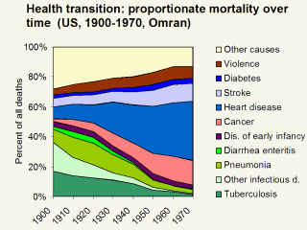
Transisi kesehatan: proporsi penyebab kematian di Amerika Serikat tahun 1900 – 1970

Slide 9
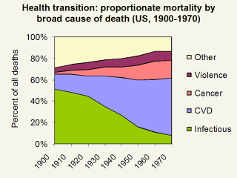
Transisi kesehatan: proporsi kematian berdasarkan penyebab kematian (Amerika Serikat, 1900 – 1970)

Slide 10
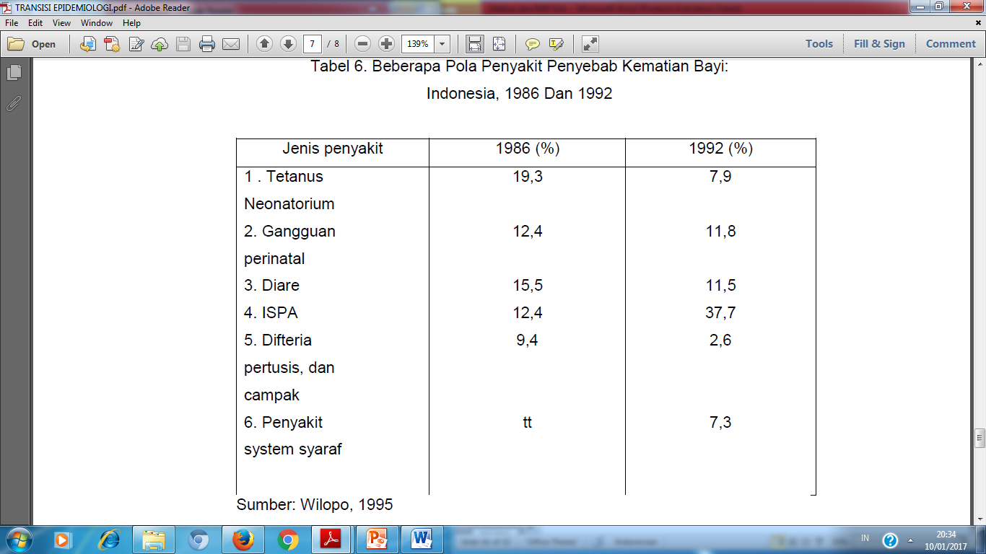

Slide 11
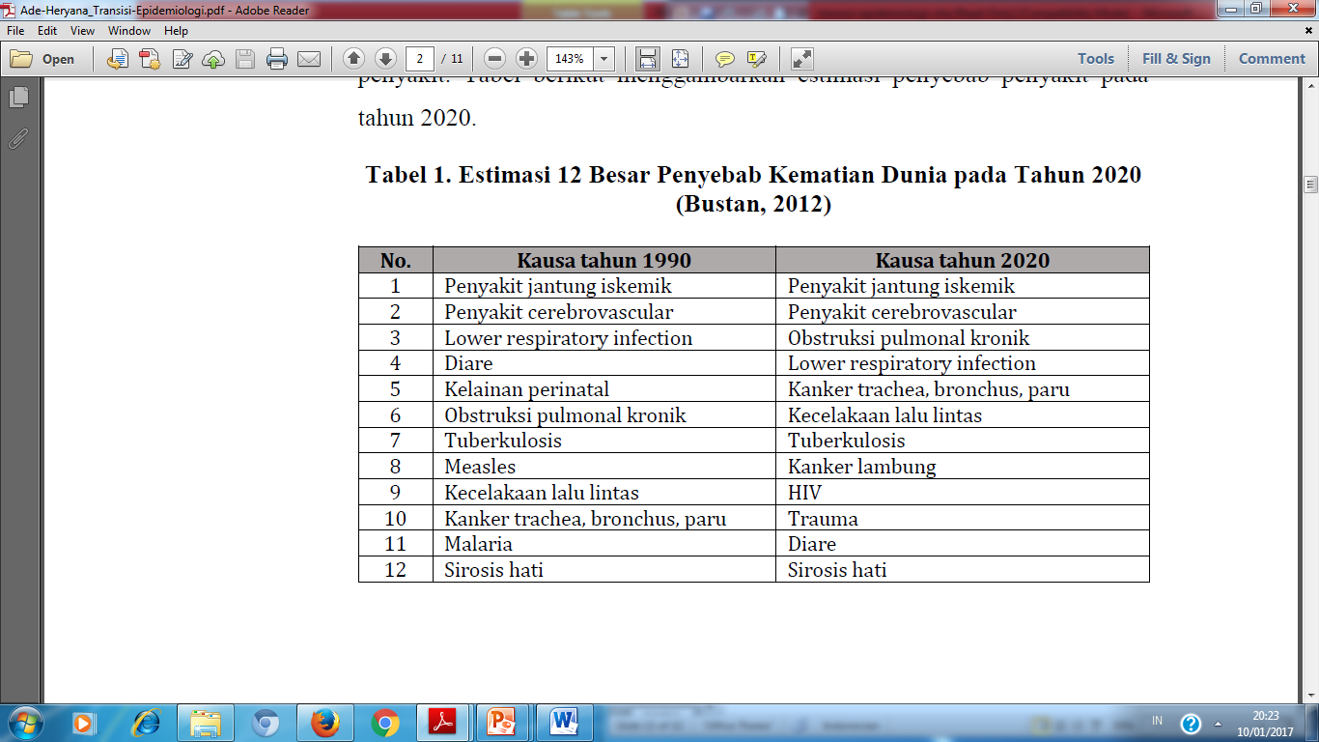

Slide 12
Noor (2008) pada transisi epidemiologi akan terjadi pergeseran pola penyakit dan pola penyebab penyakit dalam masyarakat yang ditandai dengan menurunnya angka kematian penyakit menular tertentu dan meningkatnya angka penyakit tidak menular.

Slide 13
Peralihan keadaan demografi biasanya dibagi menjadi 4 tahap,
tahap I:
Angka kelahiran dan kematian yang tinggi sekitar 40 – 50. Pada tahap ini, kelahiran tidak terkendali, kematian bervariasi tiap tahunnya, kelaparan merajalela bersamaan dengan penyakit menular yang menimbulkan kematian. Tahap ini identik dengan ”masa penyakit pes” dan kelaparan merajalela pada transisi epidemiologi

Slide 14
2. Tahap II
Angka kematian menurun akibat adanya penemuan obat baru dan anggaran kesehatan diperbesar. Namun angka kelahiran tetap tinggi sehingga pertumbuhan penduduk meningkat dengan pesat.

Slide 15
3.Tahap III
Angka kematian terus menurun tetapi tidak secepat pada tahap II. Angka kelahiran mulai menurun akibat urbanisasi, pendidikan, dan peralatan kontrasepsi yang makin maju.
Tahap II dan III identik dengan ”masa ketika pandemi dan penyakit menular mulai menghilang” pada transisi epidemiologi

Slide 16
4. Tahap IV
Angka kelahiran dan kematian mencapai tingkat rendah dan pertumbuhan penduduk kembali ke tahap I, yaitu mendekati nol. Tahap ini identik dengan ”masa penyakit degeneratif dan penyakit buatan manusia” pada transisi epidemiologi.

Slide 17
Tahap | Perkembangan sosioekonomi | Umur Harapan Hidup | Perubahan pada kategori penyakit secara luas | Perubahan dalam kategori penyakit (proporsi mortalitas)
1. Tahap/Masa infeksi dan kekeringan | + | ~30 | Infeksi Defisiensi nutrisi | CVD: 5-10% berhubungan dengan nutrisi/infeksi (mis: RHD, Chagas)
2. Tahap/Masa pandemik berkurang | ++ (negara sedang berkembang) | 30-50 | Sanitasi membaik: ↓ infeksi, ↑ diet (salt), ↑ aging | CVD: 10-35% penyakit jantung hipertensif, stroke, RHD, dan CHF
3. Tahap/Masa penyakit degeneratif dan penyakit yang dibuat oleh manusia | +++ (negara dalam transisi) | 50-55 | ↑ aging, ↑ lifestyle berhubungan dengan status soail ekonomi tinggi (diet, aktivitas, adiksi/ ketergantungan obat/NAPZA) | CVD: 35-65%. Obesitas, dislipidemia, tekanan darah tinggi, merokok → CHD, stroke, sering pada usia awal/dini (pertama kali pada status sosial ekonomi ↑)
4. Masa penyakit degeneratif melambat | ++++ (negara-negara barat) | ~70 | Perilaku berisiko berkurang dalam populasi (pencegahan dan promosi kesehatan) dan terapi baru ↑ | CVD: <50% (penurunan CVD total karena populasi aging dan peningkatan prevalensi karena terapi yang membaik)

Slide 18
Akibat dari Transisi Epidemiologi
Gangguan bersamaan pada penyakit menular, yaitu masih ditemukan penyakit menular di daerah pedesaan (rural) dan pemukian kumuh perkotaan, serta masih ditemukan penyakit menular lama dan timbulnya penyakit menular baru
Masalah gizi ganda, yaitu masalah gizi yang berkaitan dengan penyakit infeksi dan kemiskinan, serta masalah gizi lebih (over nutrition).

Slide 19
Akibat dari Transisi Epidemiologi
c. Gangguan kesehatan pada masyarakat jompo akibat meningkatnya umur harapan hidup.
d. Kecenderungan perubahan pola penyakit dari penyakit menular yang mudah disembuhkan ke penyakit tidak menular yang kronis dan sulit disembuhkan.

Slide 20
Di Indonesia, transisi epidemiologi mengakibatkan
1. Peningkatan prevalensi penyakit tidak menular
Keadaan ini ditandai dengan munculnya empat besar penyakit tidak menular penyebab kematian yakni cardiovascular, cancer, diabetes, dan penyakit paru obstruksi kronis.
2. Swastanisasi di bidang pelayanan kesehatan
Pelayanan kesehatan yang semula disediakan oleh pemerintah berangsur-angsur dilayani oleh swasta dengan kualitas pelayanan yang lebih baik.
Swastanisasi bukan hanya dalam pelayanan kesehatan, tetapi juga dalam program kesehatan lainnya, antara lain pengelolaan sampah, penyediaan air bersih, dan abatisasi (pencegahan DBD).

Slide 21
3. Upaya promotif dan preventif menjadi prioritas utama
Transisi epidemiologi menghasilkan kesadaran bahwa upaya peningkatan dan pencegahan kesehatan memberikan keuntungan lebih besar dibanding upaya pengobatan dan pemulihan.
Di Indonesia hal ini sudah dicanangkan pemerintah dengan program-program yang mengarah ke promotif dan preventif, seperti: alokasi anggaran kesehatan yang lebih besar ditujukan untuk upaya pencegahan, promosi Perilaku Hidup Besih dan Sehat (PHBS),

Slide 22
Diagram transisi kesehatan atau transisi epidemiologi akibat dari transisi demografi
Industrialisasi & urbanisasi
Perubahan ekonomi, sosial, lingkungan
Sanitasi umum, perumahan, pelayanan kesehatan ↑
Nutrisi ↑, Teknologi untuk pelayanan kesehatan ↑
Mortalitas ↓, (mortalitas bayi ↓)
Umur harapan hidup ↑,
fertilitas ↓
Income percapita ↑,
Kesejahteraan ↑
Orang yang terpapar risiko terkena penyakit tidak menular ↑
Populasi meningkat dan menua
Tingkat Faktor risiko ↑: lemak, kalori, rokok, kebiasaan kurang gerak
Penyakit tidak menular ↑
Penyakit infeksi ↓

Slide 23
Konsekuensi dari Transisi Kesehatan terhadap Peningkatan Penyakit Tidak Menular di Negara Sedang Berkembang
Beban yang meningkat dan tinggi pada kelompok usia produktif.
Dampak negatif pada ekonomi mikro: kesehatan pada rumah tangga, dampak tidak langsung pada pelayanan kesehatan anak, biaya kesehatan.
Dampak negatif makro ekonomi: dampak jangka pendek pada biaya, dampak jangka panjang pada produksi, eskalasi biaya jangka panjang.
Implikasi negatif dari keseimbangan: akses dan informasi terhadap faktor risiko dan terapi.
Isue efisiensi alokasi sumber daya: intervensi bersifat pencegahan dan kuratif.

